Slide 1
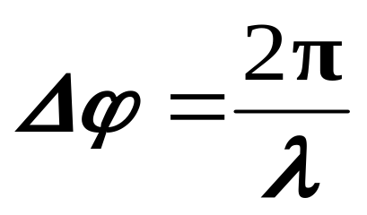

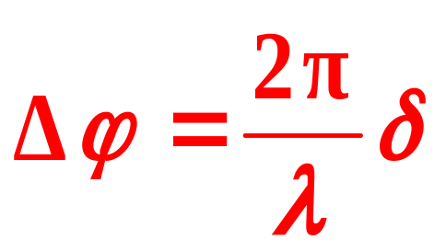
四、研究光的干涉的切入点——光强的分布，
同相相干波源
相位差：
经过不同媒质
（n₂ r₂－n₁ r₁）
是光在真空中的波长
定义：
折射率与几何路程的乘积 nr 称为光程。
光程差δ= n₂ r₂－n₁ r₁

Slide 2
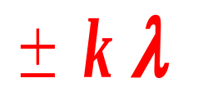
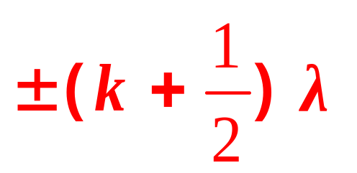
干涉加强、减弱条件用光程差表示为
={
，相干加强
δ= n₂ r₂－n₁ r₁
，减弱
k=0, 1, 2, 3…

Slide 3
五、如何研究光的干涉
主要包含以下几个步骤
实验装置
确定相干光束 求出光程差(相位差)
根据相长、相消条件确定条纹位置，给出
强度分布，分析干涉花样
应用及其它

Slide 4
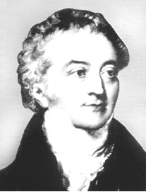
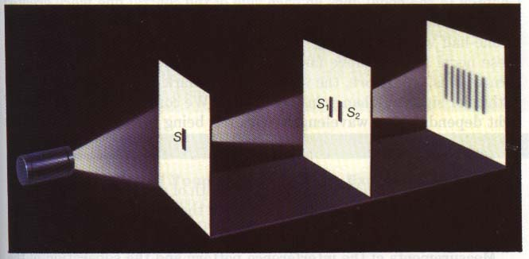
§2 分波面法双光束干涉
一、杨氏双缝干涉
英国医生兼物理学家托马斯-杨（T.Yang) 于1801年首先成功地进行了光的干涉实验，看到了干涉条纹，并首次测量了光波的波长，使光的波动理论得到了证实。
1.实验装置

Slide 5





实验装置 示意图
观察屏
P
相遇区
双缝干涉

Slide 6
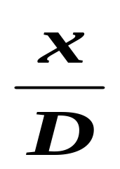
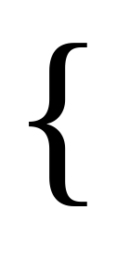
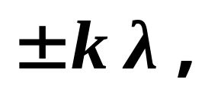
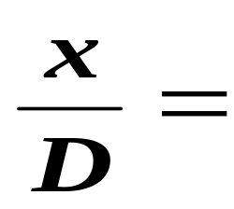
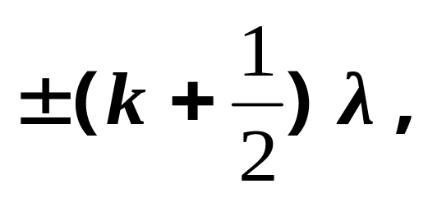
2. 确定相干光束 求出光程差
∵ D＞＞d，
p
r₁
两相干光的光程差
s₁
x
r₂
δ= r₂－r₁≈d sinθ
s
d
θ
a
O
s₂
又 x＜＜D
D
∴
= tgθ≈sinθ
（d∼ 10 ⁻⁴ m， D∼1m）
明纹
当δ= d
暗纹
k= 0, 1, 2,…
Notes:
（可在此处加透明胶片演示两
列波的干涉或用陆书图）

Slide 7

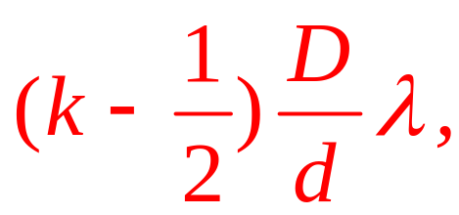
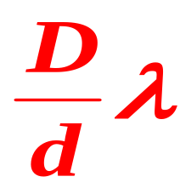
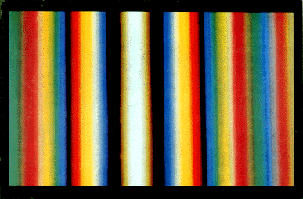
明纹中心: x =k λ，k=0, ± 1, ± 2…
暗纹中心: x = k= ±1, ± 2, …
条纹间距Δx =
条纹特点：
1) 干涉条纹明、暗相间，等间距，对称分布在中央明纹两侧。
2) 当D、λ 一定时，Δx与d成反比，d越小，条纹分辨越清。
白光入射的杨氏双缝干涉照片
双缝d变
3) 当D、d 一定时，Δx与λ成正比，用白光做光源时，除中央明纹是白光外，其它各级条纹是彩色的，产生光谱。
不同λ

Slide 8
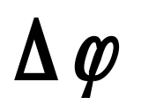
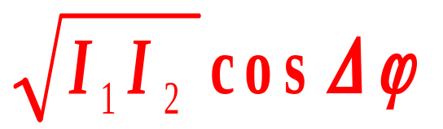
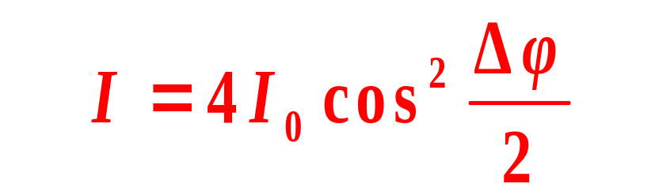
⒊ kλ_{大}＞(k+1)λ_{小} 处，发生重级。
⒋ P点光强：
振幅 A² =A₁² +A₂² +2A₁A₂cos
∵ I∝ A²
∴ I = I₁+ I₂+ 2
若 I₁=I₂=I₀，
则
明纹 I_{max}= 4I₀
暗纹 I_{min}= 0

Slide 9

光强分布曲线
I
4I₀
-4π
-2π
0
2π
4π
Δϕ
-2
-1
0
1
2
k
x₋₂
x₋₁
0
x₁
x₂
x
-2λ /d
-λ /d
0
λ /d
2λ /d
sinθ

Slide 10


二、其他分波面法干涉实验
菲涅耳双棱镜
双棱镜
S₁
S
S₂

Slide 11
双面镜
S
M₁
S₁
M₂
S₂
双 面 镜 的 干 涉

Slide 12





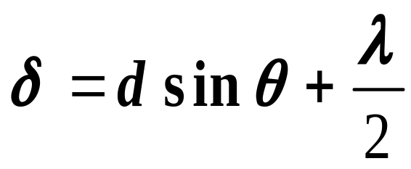
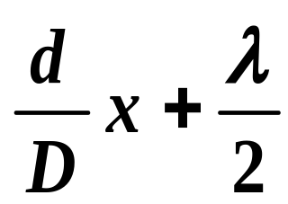
洛埃镜
P
1. 只在镜的一侧有条纹；
2. 镜边缘处为暗纹
L
M
当光从光疏（n小）射向光密媒质（n大）在界面上反射时有半波损失
此处
或

Slide 13
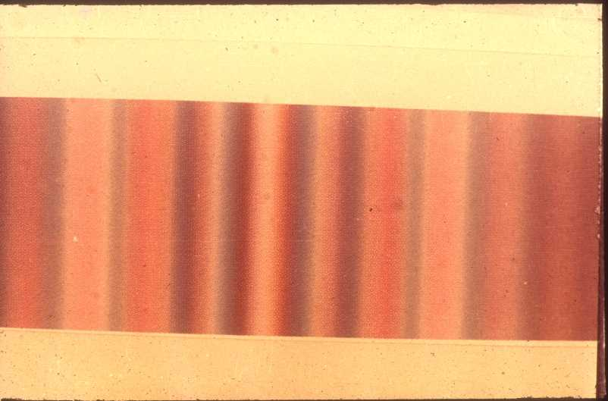
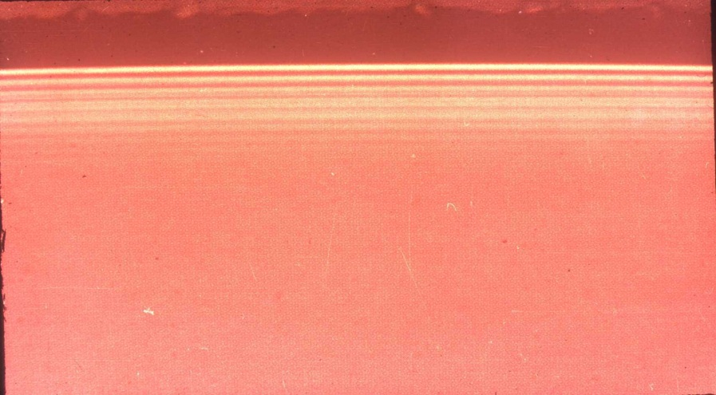
杨氏双缝花样 双棱镜花样
劳埃镜花样

Slide 14
三、光程差改变时光强分布的变化
p
x
x
·
r₁
r₂
x
Δx
λ
θ
d
o
x₀
δ
I
D

Slide 15
p
x
·
r₁
r₂
x
λ
θ
d
o
I
δ
D

Slide 16
p
x
·
r₁
r₂
x
λ
θ
d
o
I
δ
D

Slide 17
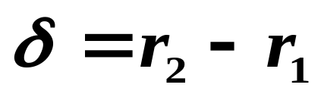
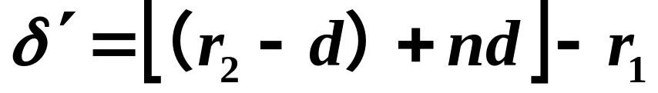
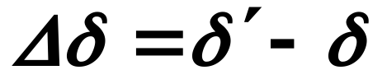
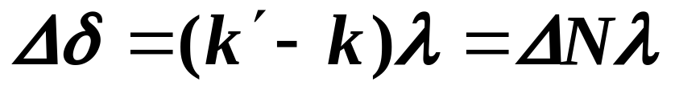
光程差改变时条纹的变化：
r₁
p
在P点:
s₁
插入介质后:
r₂
n
s₂
d
光程差的改变量:
=(n－1) d
因任意两相邻明（或暗）纹的光程差为λ!
若原来P点是第k级条纹，后来为第k′级，则
ΔN为条纹变化的条数
得
(n－1) d = ΔNλ

Slide 18
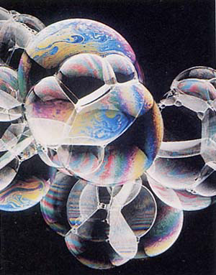
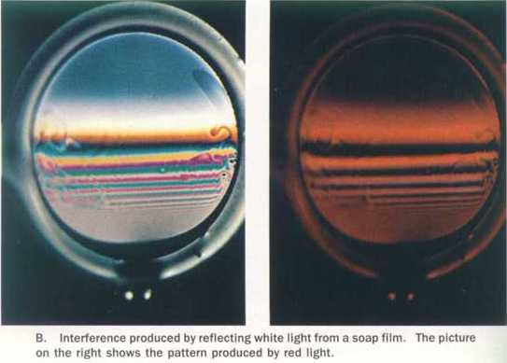
§3 分振幅法产生的干涉
薄 膜 干 涉
薄膜是指：油膜、肥皂膜、透明的电介质薄板、夹在两块玻璃板之间的空气薄层或其它流体薄层等。

Slide 19
分振幅法：
一支光线（一束光）中分出两部分再相遇
p
S *
1
上表面
2
薄膜
下表面
分束

Slide 20
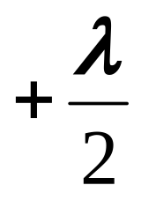
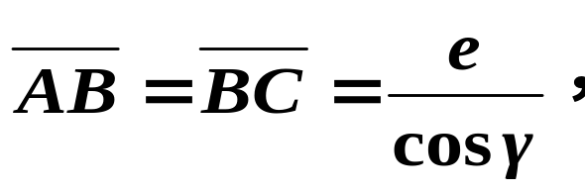

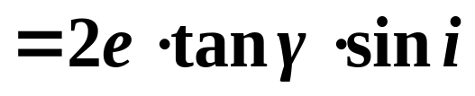
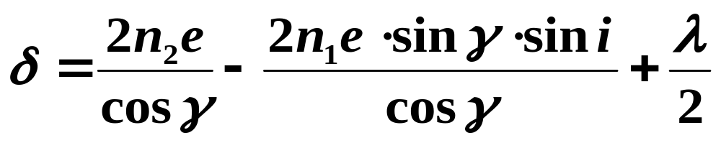
δ= n₂ (AB+BC)－ n₁AD
一、相干光束和光程差
P
屏
光束1,2的光程差：
S
1
使用透镜不引起附加光程差
D
n₁
i
2
A
C
n₂
γ
e
n₃
B
要注意有没有半波损失
得

Slide 21
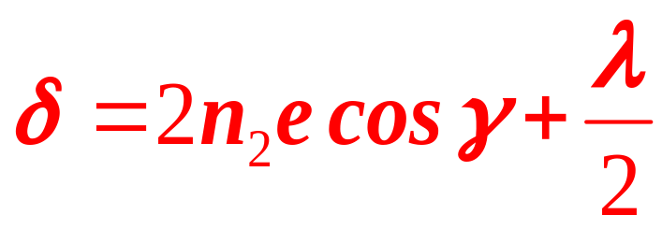
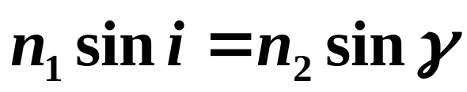
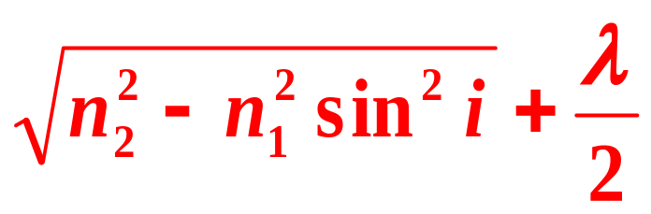


又由
得
={
kλ， 明纹
(k+ )λ，暗纹
或
δ= 2e
k=0，1，2，···
若n₁＜n₂＜n₃或 n₁＞n₂＞n₃，无
项{
若n₁＜n₂＞n₃或 n₁＞n₂＜n₃，有
两种特殊结果： 1. 厚度均匀的膜
i 相同→δ相同→同一条纹
等倾干涉

Slide 22
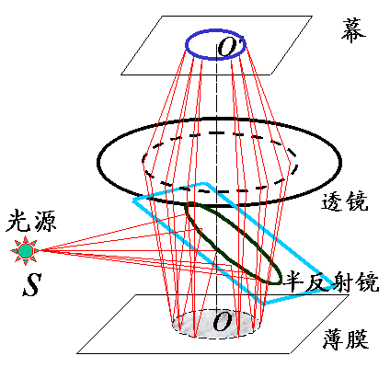
屏幕
i
f
L
S
M
n
（a）平面图 （b）透视图
观察等倾干涉的实验装置和光路

Slide 23
相同倾角的光线光程差相同，形成同一条纹
——等倾条纹
r_{环}
o
P
i
i
f
L
·
S
1
i
i
2
·
·
D
n′
·
A
C
n > n′
e
γ
·
n′
B

Slide 24
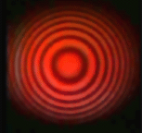
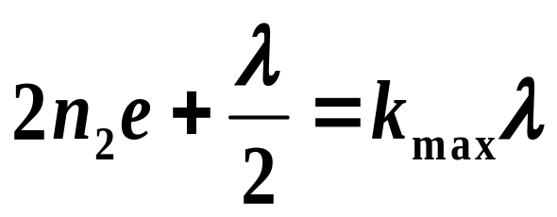
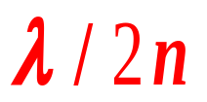
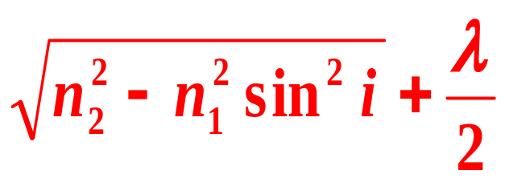
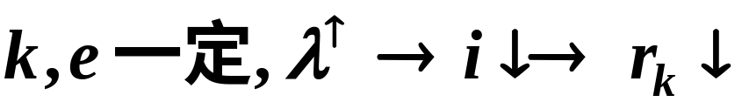
等倾条纹的特点:
一系列同心圆环
r_{环}= f tan i
e↑k↑中心处冒出条纹，各级条纹向外扩展，变密，同一视场中看到的环增多
形状
条纹间隔分布
内疏外密
条纹级次分布
环心级次最高
膜厚变时,条纹的移动
条纹变化
增厚 冒出一条
波长对条纹的影响
同级次 长波条纹在内
δ= 2e

Slide 25
透射光与反射光的干涉环互补
幻41

Slide 26
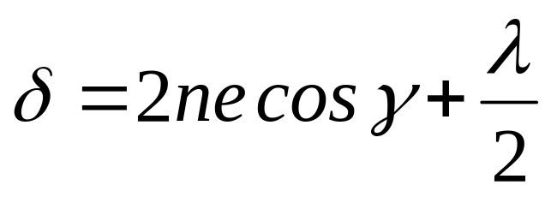






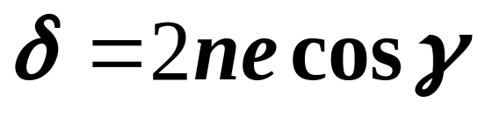
一、相干光束和光程差
S
1
n₁
i
2
介质薄膜
A
n₂
e
γ
B
L
反射光干涉
1
P
2
D
A
C
透射光干涉
B
E
1’
2‘

Slide 27
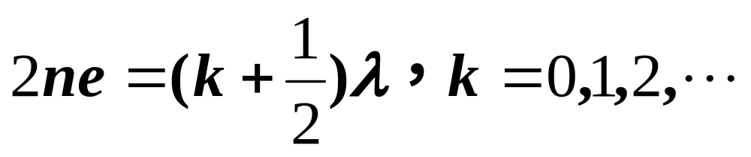

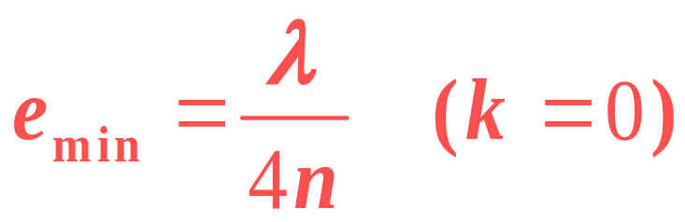
单层增透膜 使n₁＜n₂＜n₃，
等倾干涉的应用：增透(射)膜和高反射膜
i(夸大)
则 δ=2ne， 当：
空气 n₁=1
MgF₂ n=1.38
反射光相消（透射光加强）：
玻璃 n₃=1.50
膜的最小厚度应为
n₁
n
e
n₃
ne称为光学厚度

Slide 28

i(夸大)
多层高反射膜
空气 n=1
使反射光增强，
透射光减弱，
ZnS n=2.40
MgF₂ n=1.38
ZnS n=2.40
MgF₂ n=1.38
干涉滤光片
ZnS n=2.40
MgF₂ n=1.38
ZnS n=2.40
玻璃 n=1.50

Slide 29
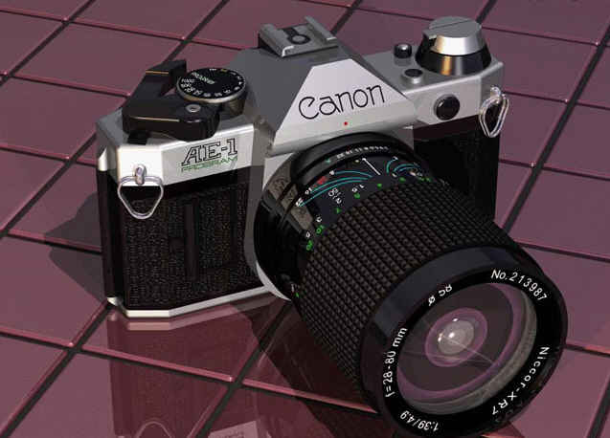
镜头颜色为什么发紫?

Slide 30

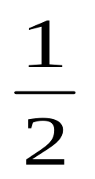
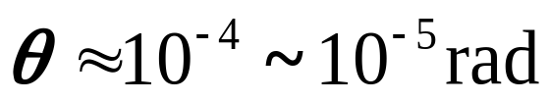
2. 厚度很小的不均匀薄膜
={
kλ， 明纹
( k + )λ，暗纹
正入射
δ= 2n₂e +
e同→δ同→k同, 同一级条纹
λ 平行光垂直入射
反射光2
反射光1
等厚干涉
n′
·
θ
n
e
1）劈尖干涉
n′
条纹形状
一组平行于棱边的直条纹！

Slide 31

={
kλ， 明纹
(k+ )λ，暗纹
δ= 2e
k=0，1，2，···
若n₁＜n₂＜n₃或 n₁＞n₂＞n₃，无
项{
若n₁＜n₂＞n₃或 n₁＞n₂＜n₃，有
两种特殊结果： 1. 厚度均匀的膜
i 相同→δ相同→同一条纹
等倾干涉

Slide 32
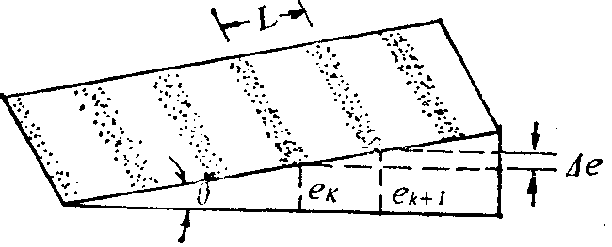
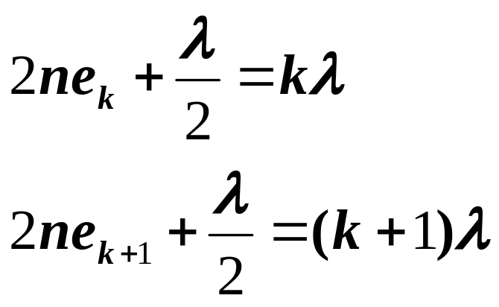
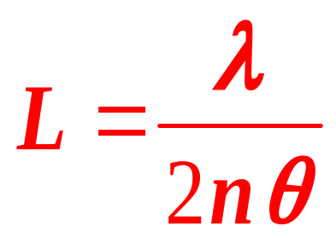


空气劈尖：
棱边处 e=0，暗纹
条纹间距
θ
Lsinθ=e_{k+1}－e_{k}=Δe
空气劈尖n=1
条纹的变化
条纹变化
劈尖的条纹变化

Slide 33







劈尖干涉的应用
（1）测细丝的直径
S
M
劈尖角θ
测微小的厚度、
角度θ
测折射率、测波长

Slide 34



测微小的长度变化
（2）干涉膨胀仪
λ
平晶
标准块规
待测块规
Δh
M
M顶面与平晶形成劈尖。T↑, M 膨胀微小Δl , 条纹平行移动→测得热膨胀系数。

Slide 35




（3）检验精密加工工件表面的光洁度
等厚条纹
平晶
凹？
凸？
待测工件
（4）测膜厚
N条纹总数

Slide 36


本次作业：
11----1, 10, 11, 12, 14,

